Slide 1

数字世界精彩无限

Slide 2
Unit 2
布尔代数
张英涛
计算机科学与技术学院
哈尔滨工业大学

Slide 3
2 布尔代数
基本逻辑运算
布尔表达式和真值表
逻辑代数定理及规则
代数化简法

Slide 4
基本逻辑运算
基本运算
AND、OR、NOT
复合运算
NAND、NOR、 AND-OR-NOT、⊕、 ⊙

Slide 5
基本运算
1. AND（逻辑“与” ）
F=A•B
真值表
AB F
0 0 0
0 1 0
1 0 0
1 1 1
① 又称为 逻辑“乘”（ logic multiplication ）
A
B
～
×
F

Slide 6
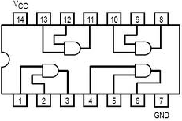
②与门（ AND gate）逻辑符号
&
&
③典型芯片: 74LS08
A
B
F
A
B
F

Slide 7
基本运算
2. OR（逻辑“或”）
F=A+B
① 又称为逻辑“加” （ logic addition）
真值表
AB F
0 0 0
0 1 1
1 0 1
1 1 1
A
～
B
×

Slide 8


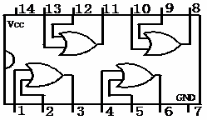
②或门（OR gate ）逻辑符号
≥1
+
+
③ 典型芯片: 74LS32
A
B
F
A
B
F

Slide 9
基本运算
3. NOT（逻辑“非”）
F=A
( or F=A′)
① 又称为反相器（inverse）
真值表
A F
0 1
1 0
～
A
×

Slide 10
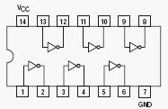
②非门（ NOT gate）逻辑符号
1
③ 典型芯片: 74LS04
A
F
A
F

Slide 11
基本运算
基本运算
AND、OR、NOT
复合运算
NAND、NOR、 AND-OR-NOT、⊕、 ⊙

Slide 12
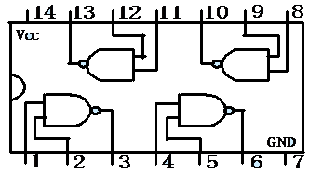
复合运算
1.与非门（ NAND gate）
F=
AB
① 逻辑符号：
② 典型芯片: 74LS00

Slide 13
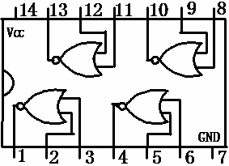
复合运算
2.或非门（NOR gate）
F=
A+B
① 逻辑符号：
+
② 典型芯片: 74LS02

Slide 14
复合运算
3.与或非门（AND-OR-NOT gate）
F=
AB+CD
① 逻辑符号：
A
F
B
+
F
C
D
A B C D
② 典型芯片: 74LS51,74LS55

Slide 15
复合运算
4.异或门 (Exclusive-OR operation ， ⊕)
F=
A⊕B=
AB+AB
真值表
AB F
0 0 0
0 1 1
1 0 1
1 1 0
① 逻辑符号
⊕
⊕
=1

Slide 16
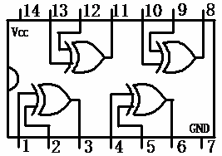
复合运算
② 典型芯片: 74LS86
③ 应用
全加器（Full adder） 半加器（Half-adder）

Slide 17
复合运算
5.同或门 (Equivalence operation， ⊙ or ≡)
F=
A≡ B
or
真值表
F=
A⊙B=
AB+AB
AB F
0 0 1
0 1 0
1 0 0
1 1 1
① 逻辑符号
⊕
⊕
=1
≡

Slide 18
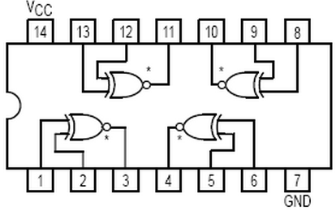
复合运算
② 典型芯片: 74LS266
③ 应用
比较器（ comparator）

Slide 19
复合运算
④ 异或门、同或门的属性对比:
A⊕ 1 =
A
A ⊙ 1 =
A
A⊕ 0 =
A
A ⊙ 0 =
A
A⊕ A =
0
A ⊙ A =
1
A⊕ =
A ⊙ =
A
1
A
0

Slide 20
2 布尔代数
基本逻辑运算
布尔表达式和真值表
逻辑代数定理及规则
代数化简法

Slide 21
布尔表达式（Boolean Expressions）
例：
F=
AB+AB
F=[A(C+D)]′+BE
布尔表达式：对一个或多个变量/常量应用基本运算 (and, or, not)，即构成布尔表达式.
符号(literal)：布尔表达式中的每个变量或该变量的补称为一个符号。

Slide 22
布尔表达式（Boolean Expressions）
规则：
“与”运算符一般可省略, A ⋅ B 可写成 AB,
运算级别： 非、与、或.

Slide 23
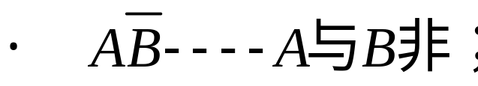
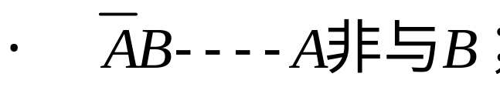

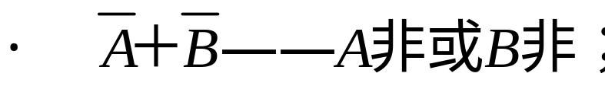
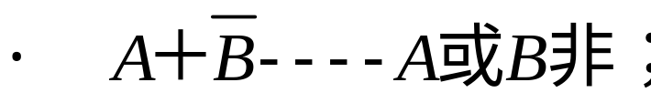
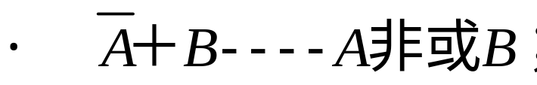
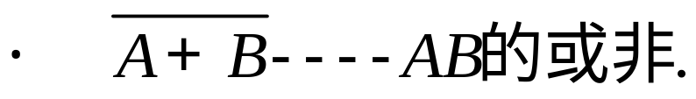
常用表达式的读法

Slide 24
布尔表达式
逻辑门电路
例：
F=
AB+AB
A
B
+
F
每个表达式对应一个逻辑门电路

Slide 25
真值表（ Truth Tables ）
例：
F=
AB+AB
真值表
真值表： 给出一个布尔表达式在所有可能的输入变量取值组合时的输出
n 个输入变量——
AB F
0 0 1
0 1 0
1 0 0
1 1 1
2^{n} 种取值组合

Slide 26
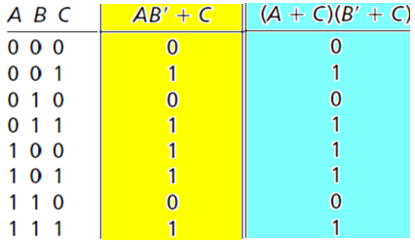
真值表
如果两个逻辑表达式的真值表相等，则这两个逻辑表达式相等.
例：
?
AB′+C = (A+C)(B′+C)

Slide 27
2 布尔代数
基本逻辑运算
布尔表达式和真值表
逻辑代数定理及规则
代数化简法

Slide 28
1. 公理（Axiom）
⑴ 0 • 0 =0
⑵ 0 • 1= 1 • 0 = 0
⑶ 1• 1= 1
⑷ =1
⑸ If A≠0 then A=1
⑴’ 0 + 0= 0
⑵’ 1 + 0 = 0 + 1=1
⑶’ 1 + 1 = 1
⑷’ = 0
⑸’ If A≠1 then A=0
0
1

Slide 29
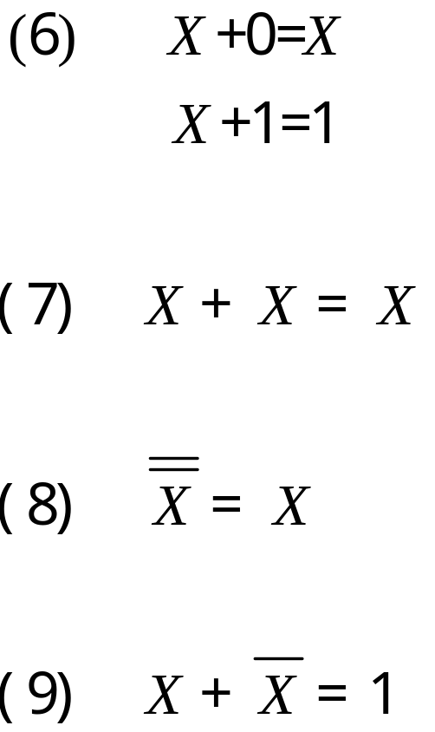
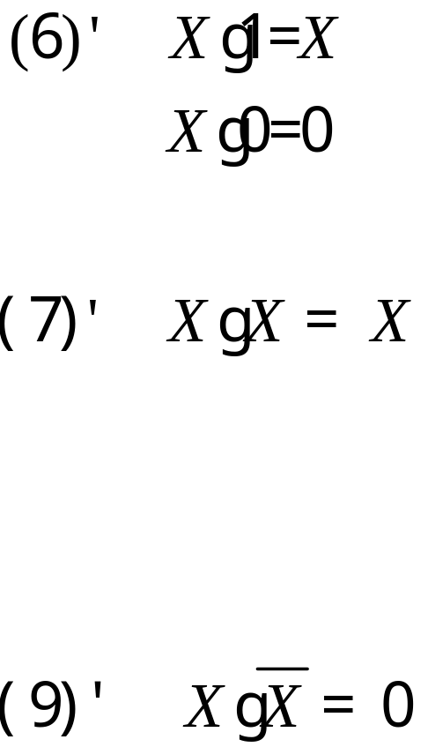
2.基本定理（Basic Theorems）
单变量
0－1 律
重叠率
还原律
互补律

Slide 30
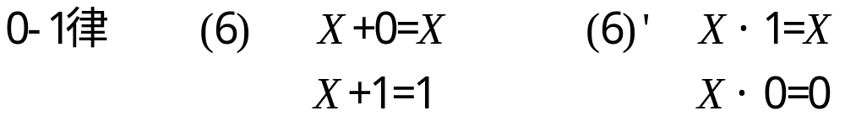
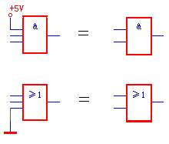

2.基本定理
应用：
0－1 律
重叠率

Slide 31
2.基本定理
与普通代数相似的定理
交换律
⑽ A+B=B+A
⑽’ A • B= B • A
结合律
⑾(A+B)+C=A+(B+C)
⑾’(A • B)• C= A • (B • C)
分配律
⑿ A • (B+C)= AB+AC
⑿’ A+BC=(A+B) • (A+C)
普通代数
不支持

Slide 32
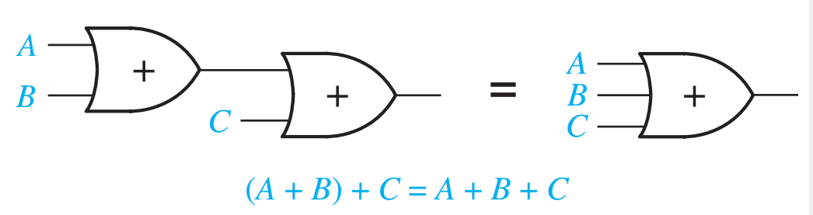
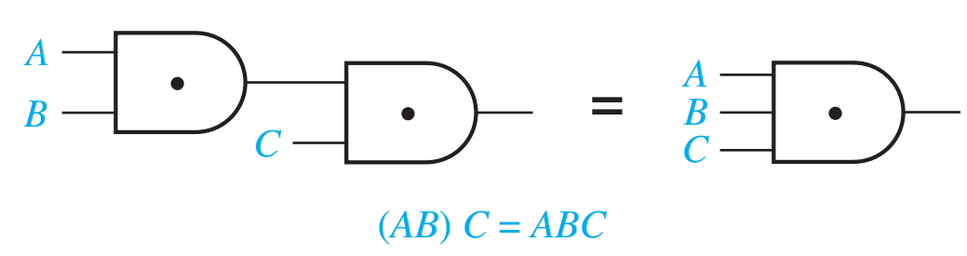
2.基本定理
结合律
⑾ (A+B)+C = A+B+C = A+(B+C)
⑾’(A • B)• C = A • B • C = A • (B • C)

Slide 33
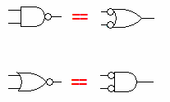
2.基本定理
特殊定理——
摩根定理（DeMorgan’s Laws）
⒀
A+B
= •
A
B
⒀’
A • B
=
+
A
B

Slide 34
2.基本定理
特殊定理
特殊定理——
摩根定理（DeMorgan’s Laws）
（1）
X_{l} + X₂ + … + X_{n} ＝ X_{l} X₂ … X_{n}
（2）
X_{l} X₂ … X_{n}＝ X_{l} + X₂ + … + X_{n}

Slide 35
2.基本定理
特殊定理
特殊定理——
对偶规则（ Dual Rule ）
变量: 不变
不能改变原来的优先级
•
＋
运算符:
＋
•
⊕
⊙
⊙
⊕
对偶
F=A•( B+C )
(F)^{D} = A+B • C
对偶
(F)^{D}= (A + • (A+C)
B
B)
F=A • + AC

Slide 36
2.基本定理
特殊定理
特殊定理——
对偶规则的推论
①
F
Dual Rule
(F)^{D}
② 两个逻辑表达式相等，它们的对偶也相等
例：
A+BCD = (A+B)(A+C)(A+D)
Dual Rule
Dual Rule
A • ( B+C+D)
=
AB+AC+AD

Slide 37
2.基本定理
3. 常用公式
合并律
⒂ AB+A = A
B
吸收律
⒃ A+AB=A
消除律
蕴含律/冗余
律/包含律
⒄ A+ B = A+B
A
⒅ AB+ C+BC =AB+ C
A
A
⒅’ AB+ C+BCD =AB+ C
A
A
⒅” (A+B) (A +C ) (B+C) = (A+B)(A +C )

Slide 38
2.基本定理
3. 常用公式
(18)的证明：
A
AB+ C+(A+ )BC
=AB+ C+ABC+ BC
= AB+ C
A
A
⒂ AB+A = A
B
合并律
A
A
A
⒃ A+AB=A
A
吸收律
A
A
⒄ A+ B = A+B
A
消除律
⒅ AB+ C+BC =AB+ C
A
A
冗余律
⒅’ AB+ C+BCD =AB+ C
A
A
⒅” (A+B) (A +C ) (B+C) = (A+B)(A +C )

Slide 39
2.基本定理
(18)’的证明：
AB+ C+BCD
=AB+ C+BC+BCD
= AB+ C+BC
= AB+ C
3. 常用公式
A
A
⒂ AB+A = A
B
合并律
A
A
⒃ A+AB=A
A
吸收律
A
A
⒄ A+ B = A+B
A
A
消除律
⒅ AB+ C+BC =AB+ C
A
A
冗余律
⒅’ AB+ C+BCD =AB+ C
A
A
⒅” (A+B) (A +C ) (B+C) = (A+B)(A +C )

Slide 40
2.基本定理
⒆ A + B = +AB
B
A
A
B
“异或”取反
=
“同或”
A + B
= A • B
=( +B) •(A+ )
= +AB
B
A
摩根
B
A
摩根
A
B
分配+互补
A
B

Slide 41
2 布尔代数
基本逻辑运算
布尔表达式和真值表
逻辑代数定理及规则
代数化简法

Slide 42
化简
一个逻辑函数有多种不同的表达式
F=AB+AC
…..与-或
F=(A+B) •(A+C)
…..或-与
=AB+AC
= (A+B) •(A+C)
=AB • AC
…..与非-与非
= (A+B) +(A+C)
....或非-或非
= (A+B) • (A+C)
…..或-与非
= A •B+A •C
…..与-或非
= (A+B) + (A+C)
…..或非-或
= A B • AC
…..与非-与

Slide 43
同一类型的表达式也不是唯一的
F=AB+AC
………..① F₁
……….. ② F₂
=AB+AC+BC
= ABC+ABC+ABC+ABC
………..③ F₃
+
F₁
+
F₂
+
F₃
最简，元件少，可靠

Slide 44
代数化简法
最简（Minimum Expressions） ？
① 与项（和项）的个数最少
② 每个与项（和项）中变量的个数最少
最小成本：
目的：
降低成本
提高可靠性
① 逻辑门的数量最少
② 逻辑门的输入个数最少
代数法（Algebraic techniques）
卡诺图法（K. map method）
方法：

Slide 45
代数化简法
代数化简法
例：
F= A+ABC+ACD+CE+DE
吸收律
= A+ACD+CE+DE
消除律
= A+CD+CE+DE
分配律
摩根
= A+CD+E(C+D)
= A+CD+ECD
消除律
= A+CD+E

Slide 46
例：
F= AB+AC+BC+BC+BD+BD+ADE(F+G)
分配+摩根
= A(BC)+BC+BC+BD+BD+ADE(F+G)
消除律
= A+BC+BC+BD+BD+ADE(F+G)
吸收律
+ CD
冗余律
= A+BC+BC+BD+BD
= A+BC+BC+BD+BD
+ CD
×
冗余律
= A+BC+BC+BD
+ CD
×
冗余律
= A+BC+BD
+ CD

Slide 47
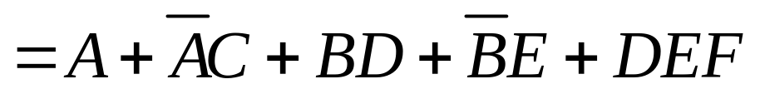
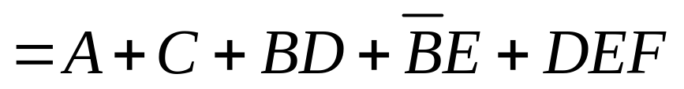
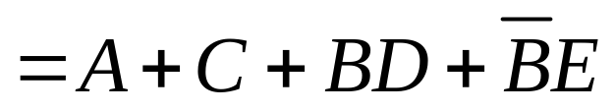
代数化简法
例：
F= A+AB+AC+BD+ACEF+BE+DEF
吸收律
消除律
×
冗余律

Slide 48
代数化简法
例：
F= (B+D)( B+D+A+G)(C+E)(C+G)(A+E+G )
Dual Rule:
J = BD+BDAG+CE+CG+AEG
吸收律
= BD+CE+CG+AEG
冗余律
×
= BD+CE+CG
Dual Rule:
F= (B+D)(C+E)(C+G)

Slide 49
代数化简法
优点——
不受变量数目的约束；
对公理、定理和规则十分熟练时，化简较方便。
缺点——
技巧性强
在很多情况下难以判断化简结果是否最简

Slide 50
2 布尔代数
基本逻辑运算
布尔表达式和真值表
逻辑代数定理及规则
代数化简法

